Slide 1
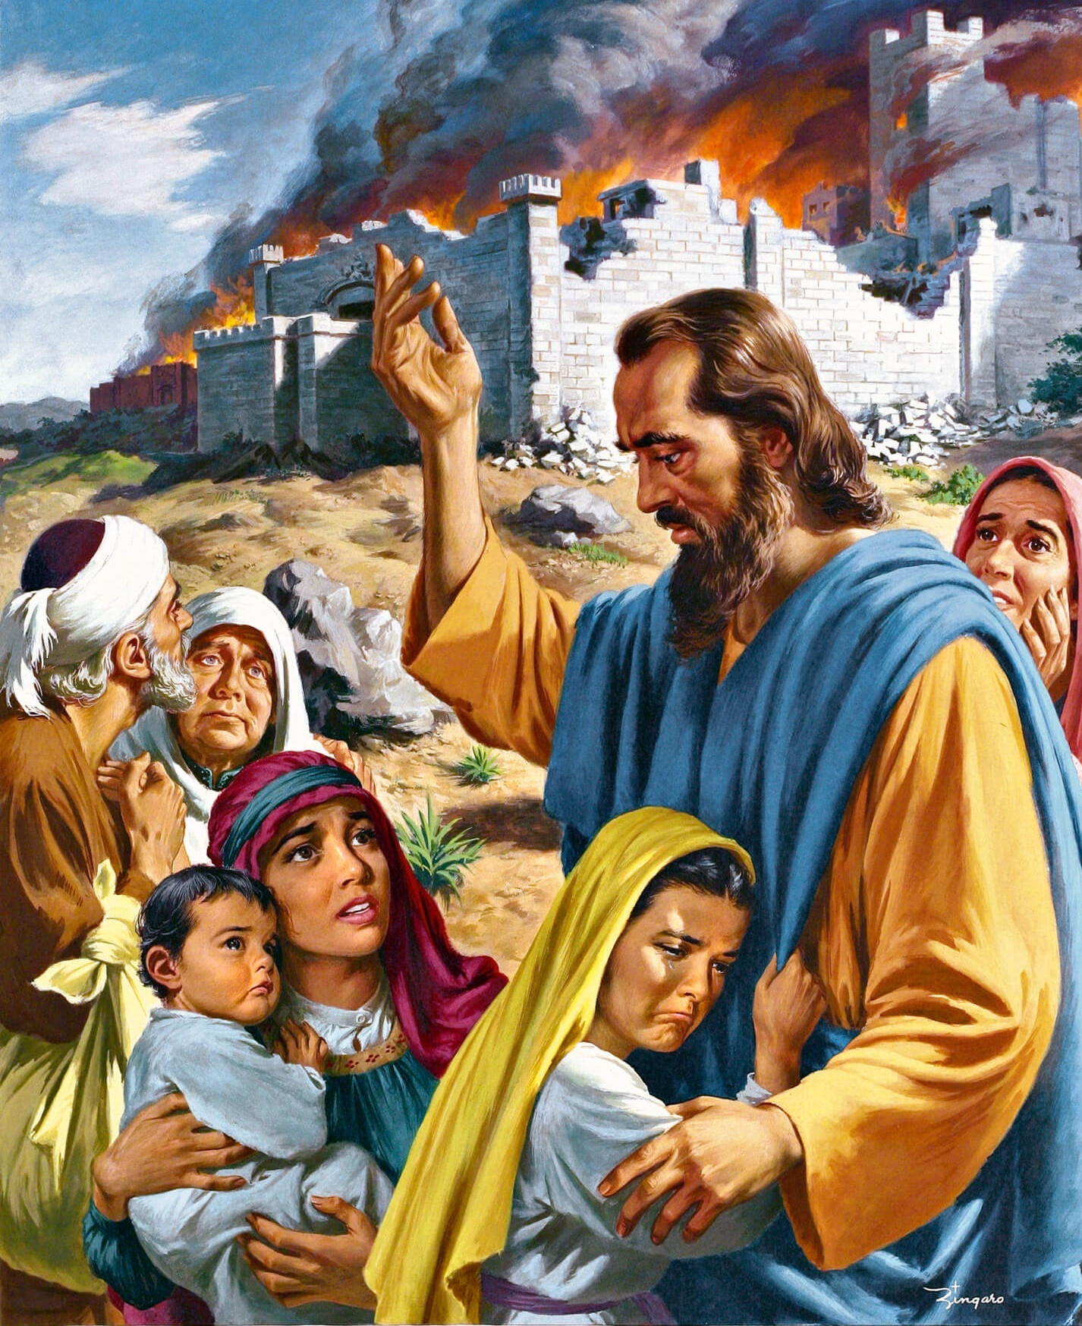
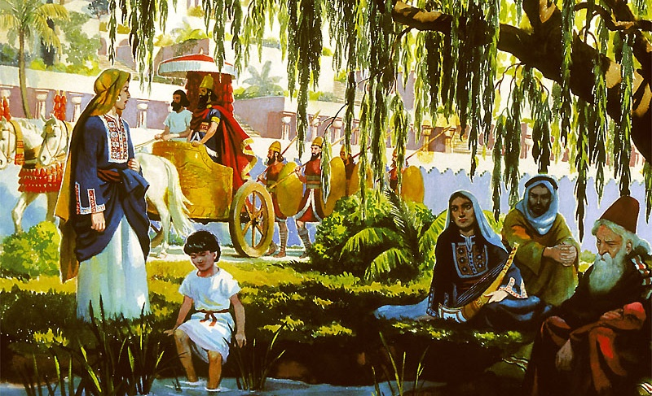
NA LAGATI NI SERE NI TURAGA ENA VANUA TANI.
Lesoni ni Fepuruali 3, 2024

Slide 2
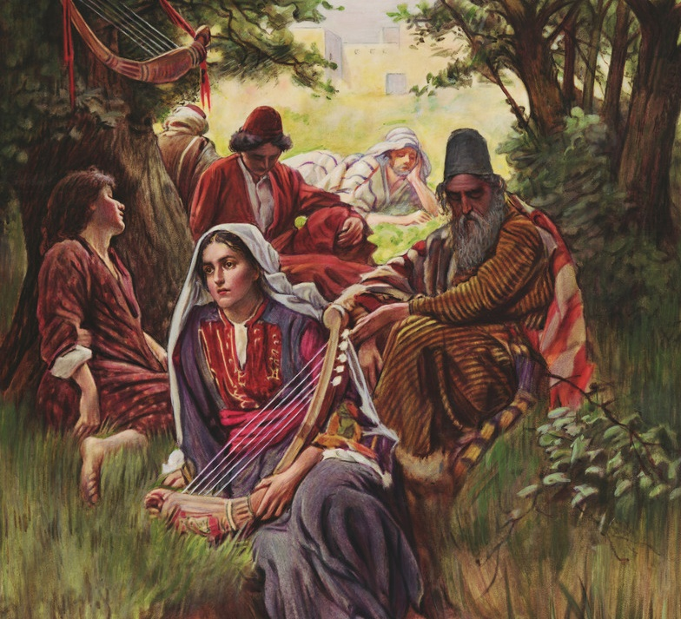
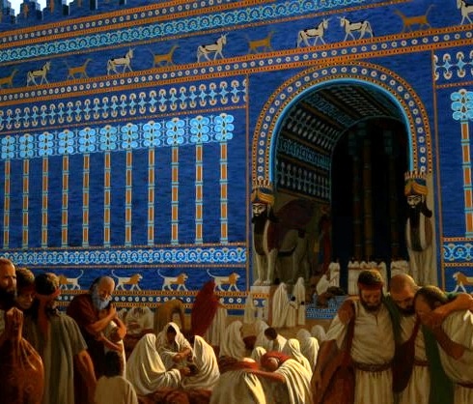
Eda na seretaka vakacava na sere i Jiova e na nodra vanua na kai tani? (Same 137:4)

Slide 3
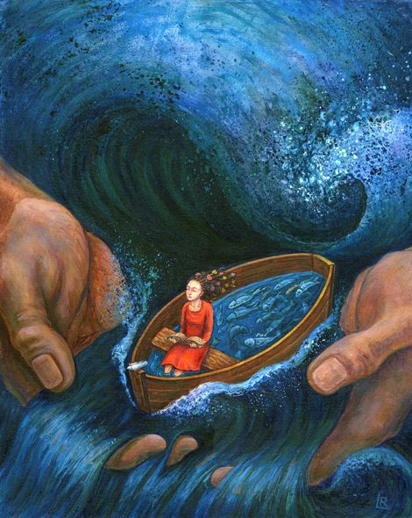
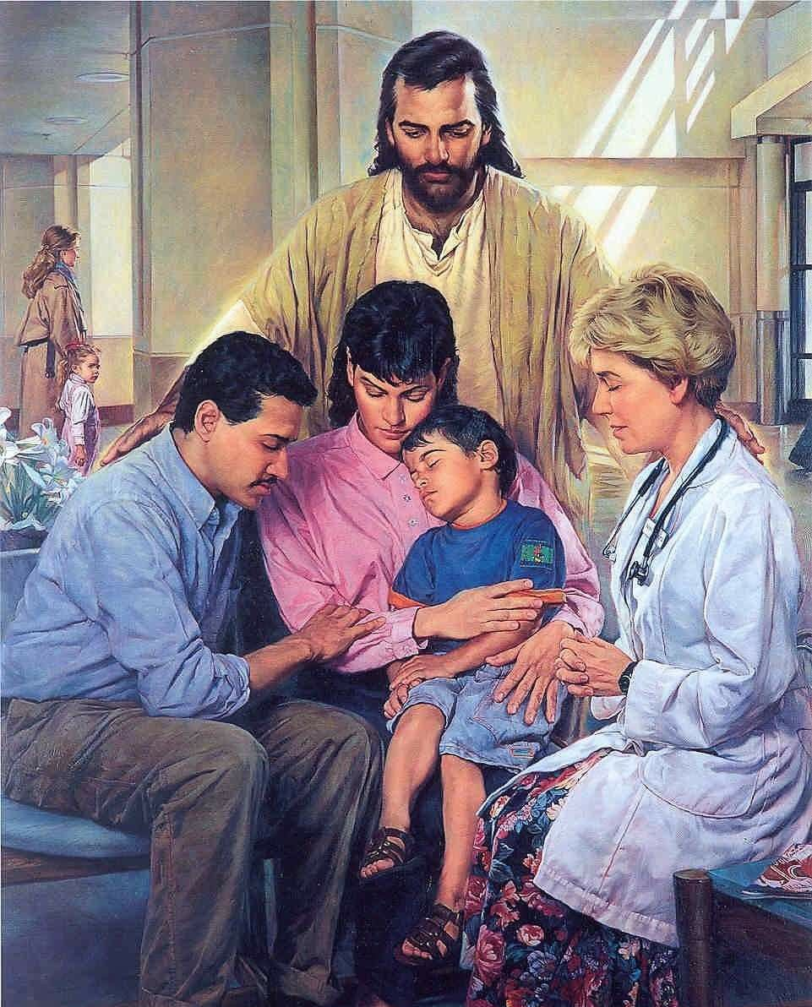
Ena so na gauna na dina vaka iVolaTabu e dau laurai kina na vakatitiqa kei na nuiqawaqawa me vaka ga na dau talaucaki ni veivakataudeitaki. Ena so na gauna e dau dredre sara na icolacola e na gauna ni nuiqawaqawa kei na dredre vakabibi ni dau vaka me yawa sara na Kalou.
Ia e sega ni dodonu me vakatitiqataki na Kalou, na Nona itovo yalododonu kei na noda rawa ni vakararavi vua. E rawa beka ni nuiqawaqawataka na daunisame na vei ka e tu e liu, ia e dau vakabibitaka ga na loloma tawayalani ni Kalou kei na Nona yalo dina.
Na cava e vakatara kina na Kalou na ivalavala ca kei na rarawa? (Same 74 kei na 79)
Na cava e vakatara kina na Kalou me ra sotava na dredre na yalododonu? (Same 88)
Na cava e sega ni muduka kina na rarawa eda sotava tiko? (Same 69)
E sa cala beka na Nona vosaniyalayala ena iVola Tabu? (Same 77)
Na cava era vutuniyau kina na valavala ca? (Same 37 kei na 73)

Slide 4
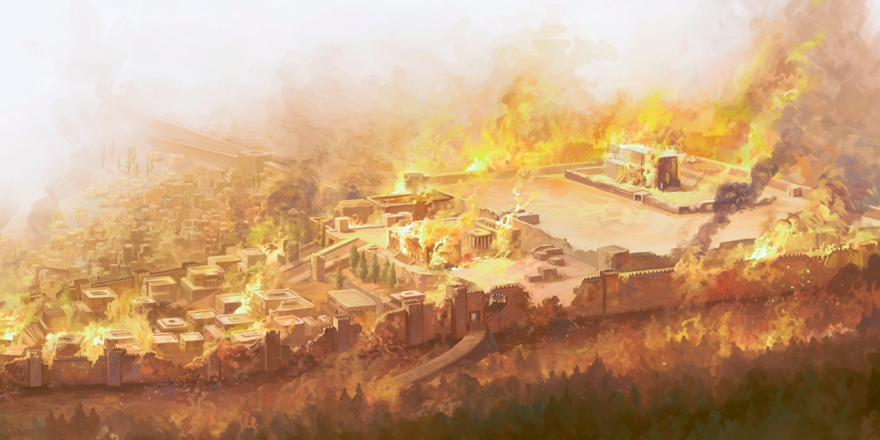
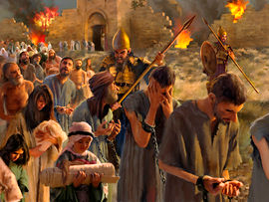
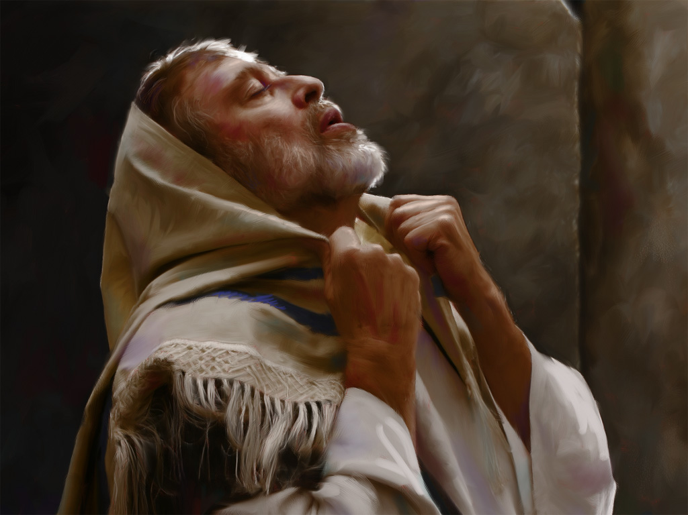
NA CAVA E VAKATARA KINA NA KALOU NA IVALAVALA CA KEI NA RARAWA?
“Me ra kaya vakacava na veimatanitu, Sa evei na nodra Kalou? Me kilai vei ira na veimatanitu e na mata i keimami. Ni sa cudruvaki na kedra dra na nomuni tamata sa vakadavei.” (Same79:10)
Era veilecayaki vakadua na tamata ni Kalou ena gauna e vakarusa kina na Tui o Nepukanesa na Valenisoro mai Jerusalemi. (Same. 79:1-4; 74:3-8).
Ena vakaevei na balavu ni Nona vakatara na Kalou na dredre? Ena vakaevei na nodra qaqa na valavala ca? Ena vakaevei na balavu ni vakacacani ni yaca ni Kalou? Ena vakaevei na balavu ni Nona sega ni vosota na ivalavala ca? Ena vakaevei na balavu ni Nona galu? (Same. 79:5; 74:9-11) .
Ke ra sa vakacacani na tamata ni Kalou, sa na vakaevei na lagilagi ni yacana? Na iwali ga ni leqa e raica na daunisame oya me na totaki ira na Nona tamata na Kalou ka vakarusai ira na kedra meca me vaka sa vakayacora oti e liu.(Same. 79:6-7, 12; 74:13-19).
Ni vakila ni vuni nodra leqa na valavala ca, e kerea na Kalou me rogoci ira, nanuma na Nona yalayala, vosota na nodra caka cala, tarova na nodra leqa, ka yavala ena vukudra na Nona tamata.(79:8-9, 11, 13; 74: 20-23).

Slide 5
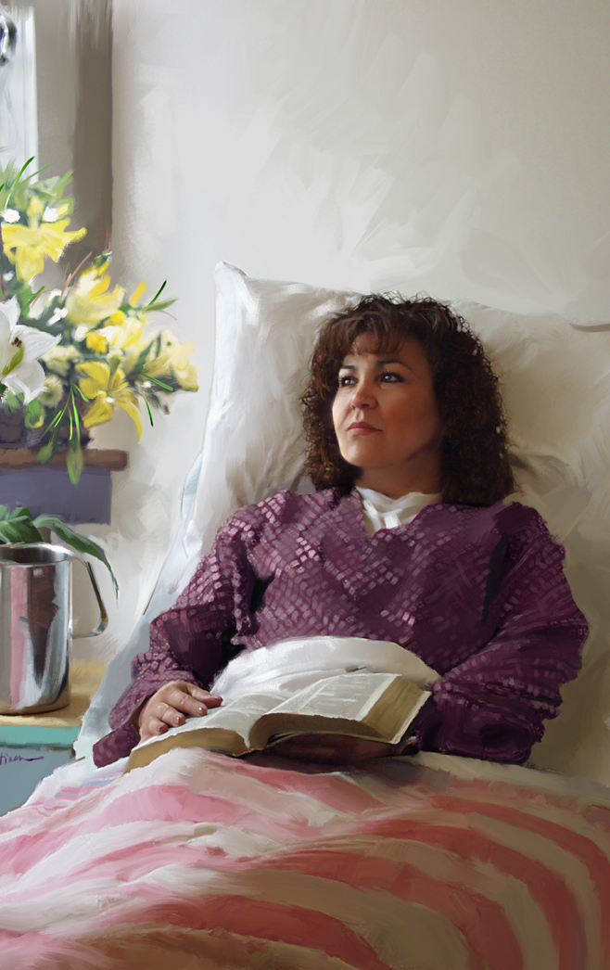
NA CAVA E VAKATARA KINA NA KALOU NA DREDRE VEI IRA NA YALO DODONU?
“Ni sa luvu na lomaqu e na ka rarawa: Ia ka’u sa toro voleka ki nai bulubulu” (Same88:3)
Na tamata e lomana na Kalou ka gadreva ni qaravi Koya e dodonu me galala mai na ca ka maroroi koya na Kalou. Ia na ka dina e yaco tiko oya ni o ira na yalododonu era dau sotava talega na leqa.
Na daunisame, tauvimate tu ka waraka tu na mate e sega ni kila se cava e sega ni yavala mai kina na Kalou (Same 88:3-4, 9-14) E beitaka sara mada ga na Kalou ni vuni nona tauvimate kei na mosi (Same 88:6-8, 16-18)
E sega ni cavuti ena Same 88 na ivalavala ca e rawa ni a vakavuna na nona tauvimate. Na dina ka dina oya ni dredre e sotava tiko (me vaka ga na kena eda dau sotava) e sega ni vu mai na nona ivalavala ca. Na dina oqo e vaka vuna me dua na ka dredre ni kilai se vakamacalataki na vei dredre eda dau sotava.
E dua ga na kena iwali: tagi yani vei Koya e lewa na ka kecega, ka waraki koya me yavala ena Nona gauna dodonu. (Same 88:1-2)

Slide 6
NA CAVA E SEGA NI TAROVA KINA NA DREDRE NA KALOU?
Au sa oca e na tagi: sa mamaca na noqu i tilotilo: Sa malumalumu na mataqu ni’u sa waraki koya tiko na noqu Kalou. SAME 69:3
Na cava na yawa ni Kalou e vakila na daunisame?
O dau ciqoma vaka evei na gauna e dau vaka me yali na Kalou?
Sa vaka ni tagica na wai drodro na me kila (Same. 42:1-3)
E sa rarawa, mosi ka oti na nona via bula tale (Same. 102:2-4)
E vaka me bula tu ena vanua dravuisiga me vaka na manumanu dau tu taudua (Same. 102:6-7)
E vaka me oru tu ena vanua lolobo, ka sega ni duri rawa ni sega ni veivuke na Kalou (Same. 69:1-3)
E sega vakadua ni galu, e tomana ga na masu (Same. 69:13)
E vakadikevi koya tale (Same. 69:5-6)
E vakadeitaka na nona lomana na Kalou (Same. 69:7, 9)
E vakadeitaka ni Kalou ena sega ni galu tiko vakabalavu (Same. 69:33-36; 42:5; 102:13)
Na Same e vakaraitaka ni na veitaratara kei na Kalou e dodonu me tomani ga, veitalia na draki ni bula e sotavi tiko.

Slide 7
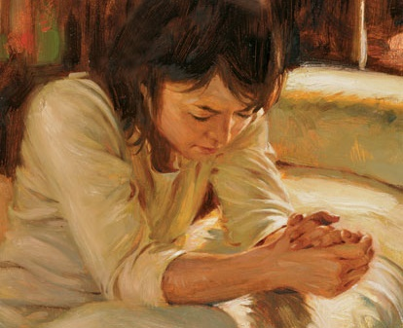
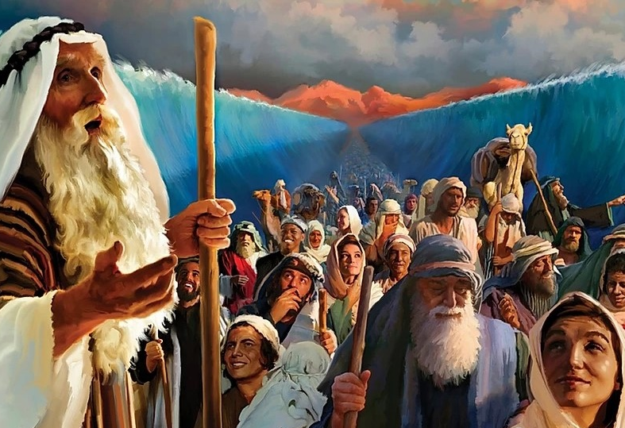
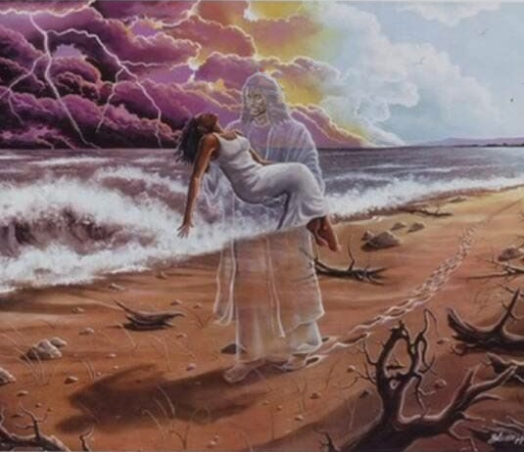
E SA CALA BEKA NA NONA VOSANIYALAYALA ENA IVOLA TABU?
Sa takali laivi beka na nona loloma sega ni mudu? Sa na sega beka ni yaco tale na nona vosaniyalayala? (Same77:8)
Ko dau sotava beka na ka e sotava na daunisame (Same 77:1-6)? E kaciva na Kalou ka namaka na kena isau, ia e sega ni raica, e sega ni via vakalomavinakataki ena levu ni nona nuiqawaqawa, e vakananuma lesu na gauna eya sere kina vua na Kalou ka vakanananu Vua. Ka tukuna: “7 Ena biuti au laivi beka na Turaga ka sega ni mudu? Sa takali laivi beka na nona loloma ka sega ni mudu?” (Same 77:7-9)
Sa yaco oti na isau ni taro (Same 77:10-12; Josua 21:45). Veivakurabuitaki na vei ka sa vakayacora oti na Kalou ena vuku ni vanua (Same 77:13-17). E bulia na sala e lomani wasawasa ka liutaki ira na Nona tamata ena ligai Mosese kei Eroni. (Same 77:18-20)
Ia e sega ni dau matanavotu sara na ka edau cakava. Ena so na gauna edau cakacaka ka sega ni dau laurai na ligadra: “e ya sega ni vakilai na we ni yavamuni” (Same 77:19)(Same. 77:19).
Ena laurai levu beka se sega ni vakilai, ia na Kalou ena yavala. Me da vakararavi ga vua.

Slide 8
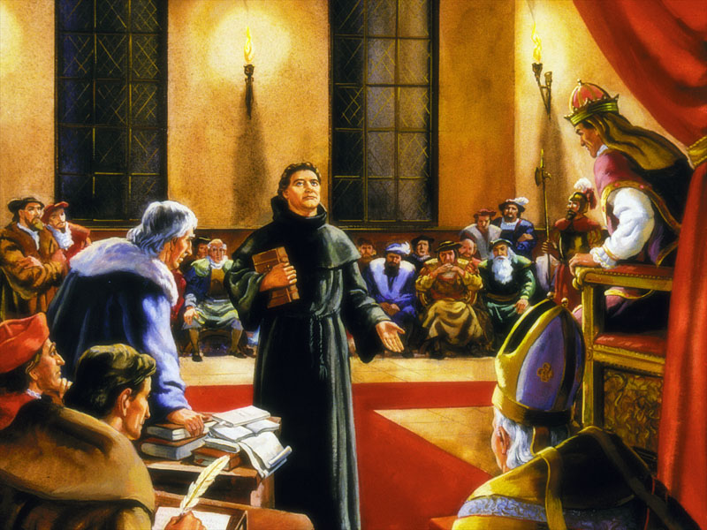
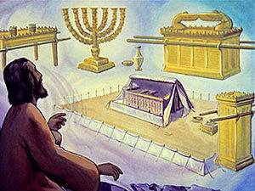
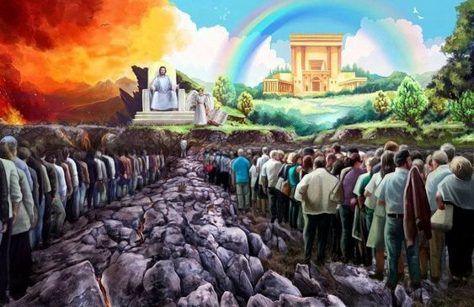
NA CAVA ERA VUTUNIYAU KINA NA VALAVALA CA?
“Sa levu tu na matadra e na uro: Na nodra ka sa sivita na nanuma ni lomadra.” (Same73:3)
Na vakanananu e vaka oqo: ko cei e rusa ni sa sega ni cala? Se muduki laivi maivei na daucaka dodonu? E vaka ga oqo na ka ka’u sa dauraica, ko ira era sa daucuki e na caka ca, Ka kaburaka nai valavala ca, era sa tamusuka ga na ka ko ya. ” (Jope 4:7-8).
Ia e duidui na ka dina e yaco tiko. Era rawa ka na tamata cala ka sega ni ra sotava na dredre, dina ga ni sega na Kalou ena nodra bula (Same 73:3-9); ia o ira era digitaka mera qarava na Kalou era sotava e levu na dredre. (Same 73:13-14)
Me da raica na ka dina: Ena vuravura qo “O koya oqo sa malumalumu kina na vunau, ka sa sega sara ni vakayacori rawa na lewa dodonu: ia na tamata ca sa lawakicataki koya sa yalododonu; ka sa yaco kina na lewa vakatani. (Apakuki 1:4)
E voleka sara ni sisi na yavai Esafa (Same 73:2). Ia e saqai matata vua ni sa tuberi koya na Kalou kina Valetabu. (Same. 73:17).
Meda raica na nodra vutuniyau na tamata cala ena kena iyaloyalo dina. Me da kakua ni raica ga ena rai ni kua, ia ena vakataotioti ni gauna. Ni ra na sotava na lewa vakalou na tamata cala, e sa na sega ni bula tale, era na calata na marau tawamudu e maroroi me nodra ga na yalo savasava.

Slide 9
“E ka levu sara vei keda na loloma talei ni Kalou. Ena sega ni laiva se me biuti ira era vakararavi vua. Kemuni na wekaqu, kemuni ni kila ni oni lakova tiko e dua na sala butobuto, ka vakataki ira na bobula mai Papiloni, oni sa vakarubea na nomuni api ena wilo, me da vakatovolei ena sere ni marau. O ni na kaya beka, me’u na sere vakaevei ena vuku ni leqa butobuto au sotava tu, ena icolacola ni tagi oqo kei na rarawa e sotava tu na lomaqu? Ni da kauta mai na noda kerekere ena tikotiko vakaturaga ni loloma, me da kakua ni guilecava meda lagata talega na sere ni marau. Na bula tawamudu ni noda iVakabula e solia vei keda na nuinui ni reki kei na veivakacaucautaki.”
“Eda vinakata me dei tiko ena noda vakanananu na vei wainimata kece e tavoya mai matada na Turaga, na vei vutugu e vakamaravutaka, nuiqawaqawa e vakacegua, taqaya e veivakataudeitaki kina, gagadre e sotava, loloma e sovaraka ka da vakaukauataki ena vuku ni vei ka kece e tu e matada ena noda ilakolako vakavulagi e vuravura oqo..”
EGW (Selected Messages, Book 2, A Time for Prayer and Praise p.268)
EGW ( This Day With God,February 19)

